Slide 1
第5章 关系数据库语言SQL
数据库系统原理与设计
（第二讲）

Slide 2
5.3 SQL数据查询
第5章 关系数据库语言SQL

Slide 3
一、简单查询
1.查询语句SELECT
SQL查询语句的基本格式为：
SELECT <列名表>
FROM <表名表>
[WHERE <条件>]

Slide 4
一、简单查询
1. SELECT查询语句
SELECT A₁, A₂, … , A_{n}
FROM R₁, R₂, … ,R_{m}
WHERE F
就与关系代数表达式
相对应。

Slide 5
一、简单查询
2. 无条件查询
例5.16 查询教学管理数据库中全部学生的基本信息。
SELECT *
FROM S；
下面，介绍利用SQL Server 2005的“查询编辑器”，实现例5.16 查询的过程。

Slide 6
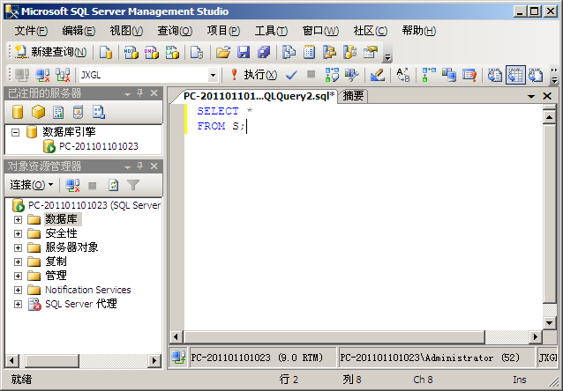
利用“查询编辑器”实现例5.16的查询的步骤 ：
（1）打开SQL Server 2005的“查询编辑器”，选择“JXGL”数据库，键入查询语句 ：

Slide 7
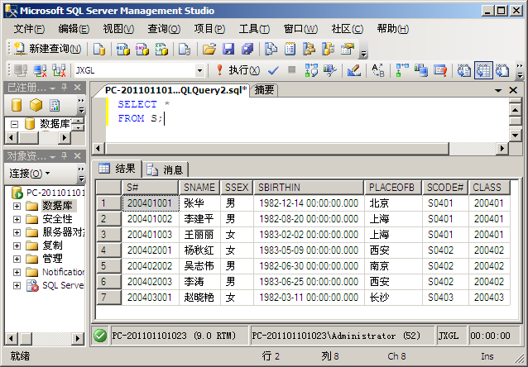
利用“查询编辑器”实现例5.16的查询的步骤 ：
（2）单击“！执行(X)”按钮，{对于图1.8中给出的关系的当前值来说，}得到如下图的查询结果。

Slide 8
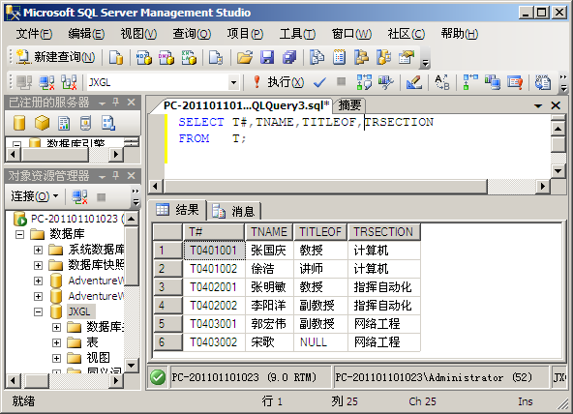
一、简单查询
2. 无条件查询
例5.17 查询教学管理数据库中全部教师的教职工编号、
姓名、职称和所属教研室。
SELECT T#，TNAME，TITLEOF，TRSECTION
FROM T ；

Slide 9
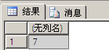
一、简单查询
2. 无条件查询
例5.18 查询课程关系 C 中的记录数，也即开课的总门数。
课程关系模式：C（C#，CNAME，CLASSH）
SELECT COUNT(*)
FROM C；
聚合函数

Slide 10
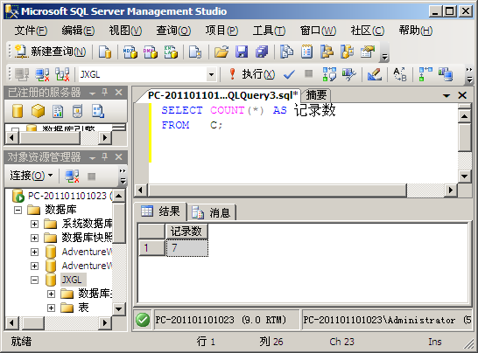
一、简单查询
2. 无条件查询
例5.18 查询课程关系C中的记录数，也即开课的总门数。
SELECT COUNT(*) SELECT COUNT(*) AS 记录数
FROM C； FROM C;

Slide 11
一、简单查询
给列名起别名的语句格式为：
<函数名> AS <该函数的别名>
<原列名> AS <该列的别名>
聚合函数 … … .. .

Slide 12
一、简单查询
SQL语言中常用的聚合函数主要有： （1）COUNT(*) 计算元组的个数 （2）COUNT(列名) 计算列名所在列的值的个数 （3）COUNT DISTINCT(列名) 计算列名所在列中不同值的个数 （4）SUM(列名) 计算该列名所在数据列的值的总和 （5）AVG(列名) 计算该列名所在数据列的值的平均值 （6）MIN(列名) 求该列名所在(字符、日期、属性)列的最小值（7）MAX(列名) 求该列名所在(字符、日期、属性)列的最大值

Slide 13
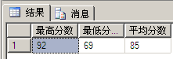
一、简单查询
例5.19 查询所有学生所学课程的最高分数、最低分
数和平均分数。
SELECT MAX(GRADE) AS 最高分数,
MIN(GRADE) AS 最低分数,
AVG(GRADE) AS 平均分数
FROM SC；
学习关系模式：SC（S#，C#，GRADE）

Slide 14
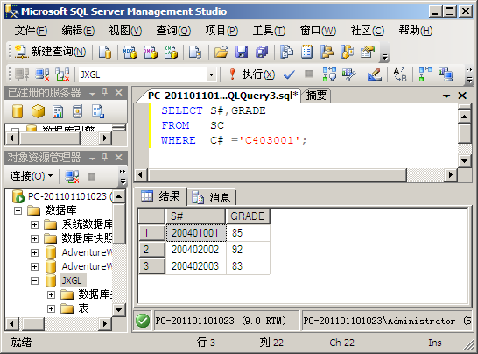
一、简单查询
3. 单条件查询
例5.20 写出查询所有学习了计算机网络课（课程号为
C403001)的学生的学号和成绩的查询语句。
学习关系模式：SC（S#，C#，GRADE）
SELECT S#，GRADE
FROM SC
WHERE C# =´C403001´；
条件表达式中
的关系比较符

Slide 15
一、简单查询
表5.3 条件表达式中的关系比较符
运算符 | 含义
= ! = 或 < > > >= < <= IS NULL IS NOT NULL | 等于 不等于 大于 大于等于 小于 小于等于 是空值 不是空值

Slide 16
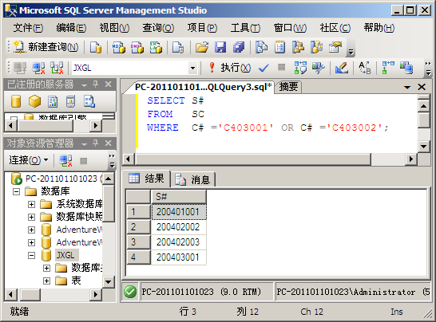
一、简单查询
4. 多条件查询
例5.21 查询选修了计算机网络课(课程号为C403001)或信
息安全技术课(课程号为C403002)的学生的学号。
SELECT S#
FROM SC
WHERE C# =´C403001´ OR C# =´C403002´；
条件表达式中
的逻辑运算符

Slide 17
一、简单查询
表5.4 逻辑运算符
运算符 | 含义
NOT AND OR | 逻辑非 逻辑与 逻辑或

Slide 18
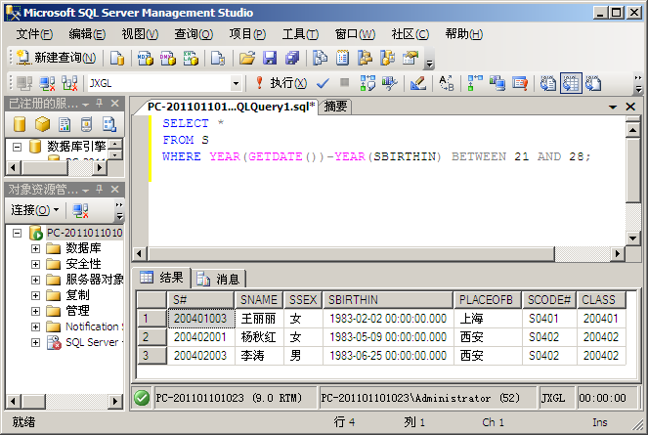
一、简单查询
例5.22 查询年龄在21岁至28岁之间学生的基本信息。
SELECT *
FROM S
WHERE YEAR(GETDATE())-YEAR(SBIRTHIN)
BETWEEN 21 AND 28;
year()为取时间的年份函数

Slide 19
一、简单查询
象上例中这一类：把某数值型列的值限定在某个数值区间的比较查询条件（<、<=、>、>=），均可以用比较运算符“BETWEEN … AND”来表示。
格式为：
<数值型列名> BETWEEN <数值区间下限值>
AND <数值区间上限值>

